Slide 1
Τεχνολογία οφθαλμικών φακών Ι (Ε)
Ανοικτά Ακαδημαϊκά Μαθήματα στο ΤΕΙ Αθήνας
Ενότητα 3: Σφαιρόμετρο Παχύμετρο Φακόμετρο
Θεμιστοκλής Γιαλελής,
Οπτικός, MSc, PhD candidate
ΕΔΙΠ του τμήματος Οπτικής και Οπτομετρίας
Το περιεχόμενο του μαθήματος διατίθεται με άδεια Creative Commons εκτός και αν αναφέρεται διαφορετικά | Το έργο υλοποιείται στο πλαίσιο του Επιχειρησιακού Προγράμματος «Εκπαίδευση και Δια Βίου Μάθηση» και συγχρηματοδοτείται από την Ευρωπαϊκή Ένωση (Ευρωπαϊκό Κοινωνικό Ταμείο) και από εθνικούς πόρους.

Slide 2
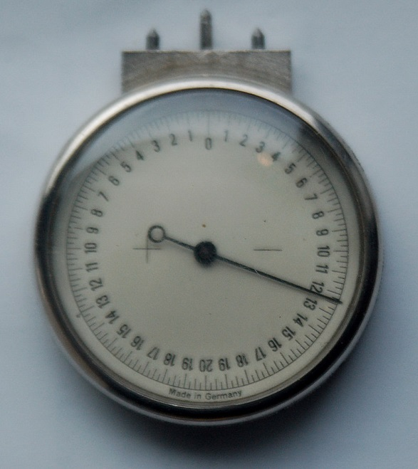
ΣΦΑΙΡΟΜΕΤΡΟ
Μετράει ακτίνα καμπυλότητας και κάτω από συνθήκες ισχύ (όταν ο δ.δ του μετρούμενου φακού είναι ίδιος με τον δ.δ του σφαιρομέτρου).
Notes:
3 Σφαιρόμετρο – Παχύμετρο - Φακόμετρο

Slide 3
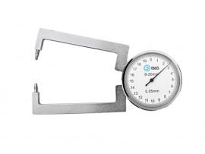
ΠΑΧΥΜΕΤΡΟ
Απαραίτητο όργανο για την εύρεση του πάχους των φακών.
Έχει βαθμολογηθεί έτσι ώστε να διαβάζει πάχος σε δέκατα του χιλιοστού.

Slide 4
ΠΡΑΚΤΙΚΟ ΜΕΡΟΣ
Μέτρηση κεντρικού και περιφερικού πάχους σε δοθέντες φακούς με την χρήση παχυμέτρου.
Μετρώντας τις καμπυλότητες των δυο επιφανειών ενός φακού με το σφαιρόμετρο υπολογίστε την ισχύ.
Με την χρήση σφαιρομέτρου υπολογίστε τον δ.δ του φακού

Slide 5
ΜΕΤΡΗΣΗ ΙΣΧΥΟΣ ΦΑΚΩΝ 1/4
ΦΑΚΟΜΕΤΡΟ
Το βασικότερο όργανο για την μέτρηση της ισχύος των φακών.
ΤΑ ΚΥΡΙΑ ΜΕΡΗ ΤΟΥ ΕΊΝΑΙ:
Κοχλίας προσοφθαλμίου
Κοχλίας περιστροφής μοιρογνωμονίου
Υποδοχή εφοδιασμένη με ελατήρια και κεφαλές συγκράτησης του φακού στην έδρα στήριξης του φακού.

Slide 6
ΜΕΤΡΗΣΗ ΙΣΧΥΟΣ ΦΑΚΩΝ 2/4
Πλήκτρο απελευθέρωσης του μηχανισμού συγκράτησης του προς μέτρηση φακού.
Σύστημα μαρκαρίσματος, που περιλαμβάνει συστοιχία τριών ακίδων με μελανοδοχείο, που η κάθε μια αφήνει ένα σημάδι μελάνης στην επιφάνεια του φακού. Η μεσαία μας δίνει το οπτικό κέντρο ενώ οι άλλες συμβάλουν στον καθορισμό της οριζόντιας γραμμής που περιέχει το οπτικό κέντρο
Μοχλός για την μετακίνηση και χρήση του συστήματος μαρκαρίσματος των φακών.

Slide 7
ΜΕΤΡΗΣΗ ΙΣΧΥΟΣ ΦΑΚΩΝ 3/4
Πλατφόρμα συγκράτησης των σκελετών εξασφαλίζει την οριζόντια θέση.
Μοχλός για την ανύψωση η τη βύθιση της πλατφόρμας στήριξης του σκελετού.
Βερνιέρος μέτρησης των διοπτριών ισχύος του φακού με τη μέθοδο νεταρίσματος του σταυρονήματος –στόχου με την βοήθεια συστήματος κοχλιών στο εσωτερικό του.

Slide 8
ΜΕΤΡΗΣΗ ΙΣΧΥΟΣ ΦΑΚΩΝ 4/4
Κοχλίας με εξωτερικό γωνιόμετρο για την περιστροφή του σταυρονήματος – στόχου.
Μοχλός για την ρύθμιση της κλίσης της συσκευής για την διευκόλυνση του παρατηρητή.
Διακόπτης τροφοδοσίας ηλεκτρικού ρεύματος on/off.

Slide 9
ΦΑΚΟΜΕΤΡΟ

Slide 10
ΗΛΕΚΤΡΟΝΙΚΟ ΦΑΚΟΜΕΤΡΟ

Slide 11
ΠΡΑΚΤΙΚΟ ΜΕΡΟΣ
Αφού καταγραφούν τα στοιχεία δοθέντων φακών (διάμετρος, τύπος, χρώμα κλπ) να μετρηθούν σε ένα φακόμετρο και να γραφούν οι συνταγές σε σφαιρική και σε σφαιροκυλινδρική μορφή όπου απαιτείται.
Διάμετρος / τύπος φακού / υλικό
Sph /cyl (DC) /AXE

Slide 12
ΜΕΤΡΗΣΗ ΠΑΧΟΥΣ ΦΑΚΟΥ
Η καμπυλότητα μπορεί να ορισθεί σαν τη γωνία κατά την οποία η επιφάνεια μετατρέπεται σε μονάδα μήκους του τόξου.
Καμπυλότητα =1/r όπου r η ακτίνα καμπυλότητας.
Η καμπυλότητα συμβολίζεται με R, όπου R=1/r,
Αν το r το εκφράσουμε σε μέτρα τότε το R το εκφράζουμε σε διοπτρίες.
Η ισχύς ενός φακού εξαρτάται από το πάχος και τις επιφανειακές δυνάμεις.
Λαμβάνοντας υπόψη το πάχος δεν ισχύει η υπόθεση ότι η συνολική ισχύς ενός φακού υπολογίζεται από το άθροισμα των επιφανειακών δυνάμεων.

Slide 13
Τέλος Ενότητας

Slide 14
Σημειώματα

Slide 15
Σημείωμα Αναφοράς
Copyright Τεχνολογικό Εκπαιδευτικό Ίδρυμα Αθήνας, Θεμιστοκλής Γιαλελής 2014. Θεμιστοκλής Γιαλελής. «Τεχνολογία οφθαλμικών φακών Ι (Ε). Ενότητα 3: Σφαιρόμετρο Παχύμετρο Φακόμετρο». Έκδοση: 1.0. Αθήνα 2014. Διαθέσιμο από τη δικτυακή διεύθυνση: ocp.teiath.gr.

Slide 16
Σημείωμα Αδειοδότησης
Το παρόν υλικό διατίθεται με τους όρους της άδειας χρήσης Creative Commons Αναφορά, Μη Εμπορική Χρήση Παρόμοια Διανομή 4.0 [1] ή μεταγενέστερη, Διεθνής Έκδοση. Εξαιρούνται τα αυτοτελή έργα τρίτων π.χ. φωτογραφίες, διαγράμματα κ.λ.π., τα οποία εμπεριέχονται σε αυτό. Οι όροι χρήσης των έργων τρίτων επεξηγούνται στη διαφάνεια «Επεξήγηση όρων χρήσης έργων τρίτων».
Τα έργα για τα οποία έχει ζητηθεί και δοθεί άδεια αναφέρονται στο «Σημείωμα Χρήσης Έργων Τρίτων».
[1] http://creativecommons.org/licenses/by-nc-sa/4.0/
Ως Μη Εμπορική ορίζεται η χρήση:
που δεν περιλαμβάνει άμεσο ή έμμεσο οικονομικό όφελος από την χρήση του έργου, για το διανομέα του έργου και αδειοδόχο
που δεν περιλαμβάνει οικονομική συναλλαγή ως προϋπόθεση για τη χρήση ή πρόσβαση στο έργο
που δεν προσπορίζει στο διανομέα του έργου και αδειοδόχο έμμεσο οικονομικό όφελος (π.χ. διαφημίσεις) από την προβολή του έργου σε διαδικτυακό τόπο
Ο δικαιούχος μπορεί να παρέχει στον αδειοδόχο ξεχωριστή άδεια να χρησιμοποιεί το έργο για εμπορική χρήση, εφόσον αυτό του ζητηθεί.

Slide 17
Επεξήγηση όρων χρήσης έργων τρίτων
©
Δεν επιτρέπεται η επαναχρησιμοποίηση του έργου, παρά μόνο εάν ζητηθεί εκ νέου άδεια από το δημιουργό.
διαθέσιμο με άδεια CC-BY
Επιτρέπεται η επαναχρησιμοποίηση του έργου και η δημιουργία παραγώγων αυτού με απλή αναφορά του δημιουργού.
διαθέσιμο με άδεια CC-BY-SA
Επιτρέπεται η επαναχρησιμοποίηση του έργου με αναφορά του δημιουργού, και διάθεση του έργου ή του παράγωγου αυτού με την ίδια άδεια.
διαθέσιμο με άδεια CC-BY-ND
Επιτρέπεται η επαναχρησιμοποίηση του έργου με αναφορά του δημιουργού.
Δεν επιτρέπεται η δημιουργία παραγώγων του έργου.
διαθέσιμο με άδεια CC-BY-NC
Επιτρέπεται η επαναχρησιμοποίηση του έργου με αναφορά του δημιουργού.
Δεν επιτρέπεται η εμπορική χρήση του έργου.
διαθέσιμο με άδεια CC-BY-NC-SA
Επιτρέπεται η επαναχρησιμοποίηση του έργου με αναφορά του δημιουργού.
και διάθεση του έργου ή του παράγωγου αυτού με την ίδια άδεια
Δεν επιτρέπεται η εμπορική χρήση του έργου.
διαθέσιμο με άδεια CC-BY-NC-ND
Επιτρέπεται η επαναχρησιμοποίηση του έργου με αναφορά του δημιουργού.
Δεν επιτρέπεται η εμπορική χρήση του έργου και η δημιουργία παραγώγων του.
διαθέσιμο με άδεια
CC0 Public Domain
Επιτρέπεται η επαναχρησιμοποίηση του έργου, η δημιουργία παραγώγων αυτού και η εμπορική του χρήση, χωρίς αναφορά του δημιουργού.
διαθέσιμο ως κοινό κτήμα
Επιτρέπεται η επαναχρησιμοποίηση του έργου, η δημιουργία παραγώγων αυτού και η εμπορική του χρήση, χωρίς αναφορά του δημιουργού.
χωρίς σήμανση
Συνήθως δεν επιτρέπεται η επαναχρησιμοποίηση του έργου.

Slide 18
Διατήρηση Σημειωμάτων
Οποιαδήποτε αναπαραγωγή ή διασκευή του υλικού θα πρέπει να συμπεριλαμβάνει:
το Σημείωμα Αναφοράς
το Σημείωμα Αδειοδότησης
τη δήλωση Διατήρησης Σημειωμάτων
το Σημείωμα Χρήσης Έργων Τρίτων (εφόσον υπάρχει)
μαζί με τους συνοδευόμενους υπερσυνδέσμους.

Slide 19
Χρηματοδότηση
Το παρόν εκπαιδευτικό υλικό έχει αναπτυχθεί στo πλαίσιo του εκπαιδευτικού έργου του διδάσκοντα.
Το έργο «Ανοικτά Ακαδημαϊκά Μαθήματα στο ΤΕΙ Αθηνών» έχει χρηματοδοτήσει μόνο την αναδιαμόρφωση του εκπαιδευτικού υλικού.
Το έργο υλοποιείται στο πλαίσιο του Επιχειρησιακού Προγράμματος «Εκπαίδευση και Δια Βίου Μάθηση» και συγχρηματοδοτείται από την Ευρωπαϊκή Ένωση (Ευρωπαϊκό Κοινωνικό Ταμείο) και από εθνικούς πόρους.

